Slide 1
Разработка Telegram-бота для взаимодействия с Github
Воронежский государственный университет
Выполнили: Д.А. Кравченко,
И.В. Мущенко,
М.В. Старкин
Руководитель: Х.А. Полещук
2019 г.

Slide 2
Распределение обязанностей
Кравченко Д.А.
Отчётный документ
Диаграмма вариантов использования
Модульная схема
Диаграмма активности, последовательностей и состояний
Клиентская часть
Тестирование
Мущенко И.В.
Схема базы данных
Настройка бота
Объединение серверной и клиентской частей
Запись демо-видео
Подготовка презентации
Диаграмма классов для бота
Старкин М.В.
Техническое задание
Описание предметной области
Серверная часть
Интеграция swagger
Диаграмма развёртывания

Slide 3
Введение
Экономия времени.
Улучшение взаимосвязи между участниками разработки.
Структурирование процесса разработки.

Slide 4
Постановка задачи
Разработать приложение которое:
Реализует удобную систему оповещений об изменениях;
Обеспечивает поиск интересующих репозиториев;
Реализует авторизацию через Github;

Slide 5
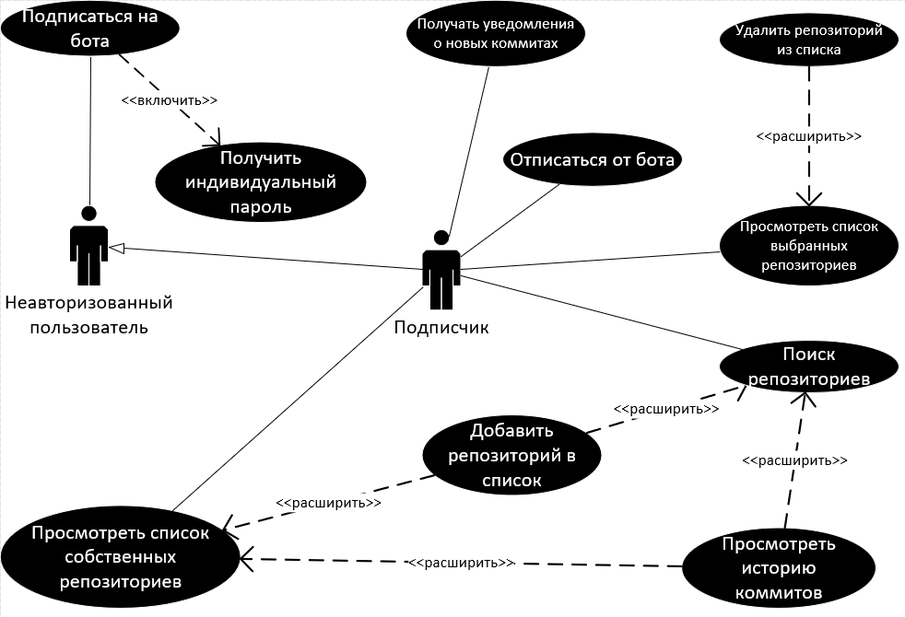
Постановка задачи
Функциональные требования

Slide 6
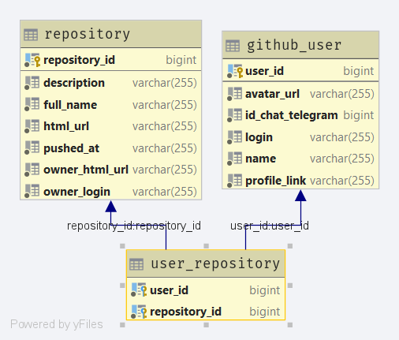
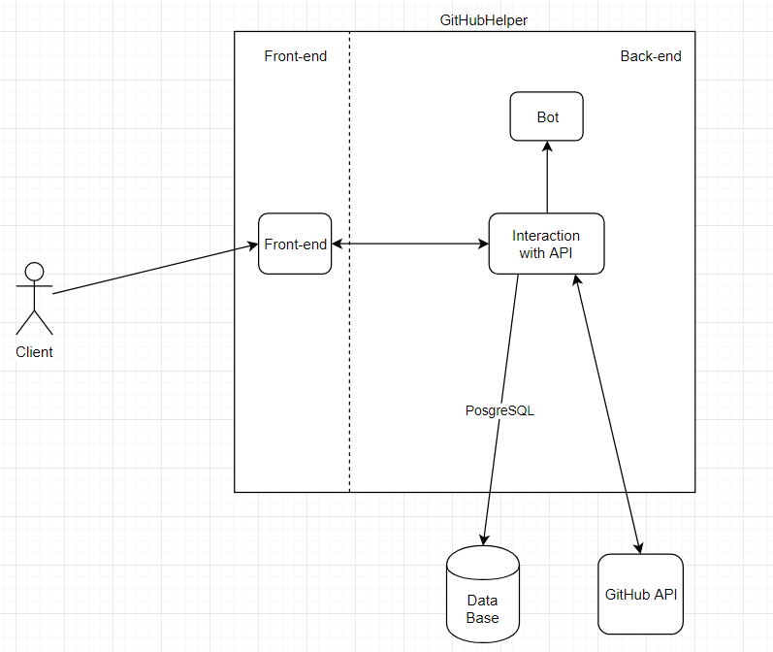
Анализ предметной области
Функциональная схема
Схема базы данных

Slide 7
Анализ предметной области
Средства разработки:
Язык программирования Java
Фреймворки:
Spring
Hibernate
HTML и CSS
Angular
СУБД PostgreSQL
Платформа: Chromium, Windows 7 и выше

Slide 8
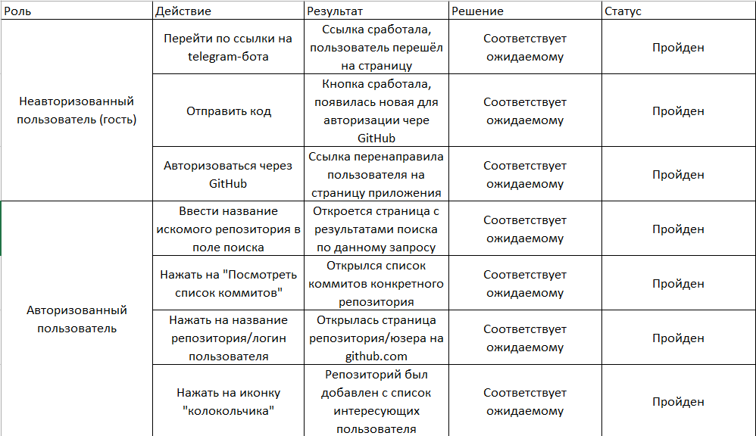
План тестирования
Модульное тестирование
Системное тестирование
EndToEnd тестирование

Slide 9
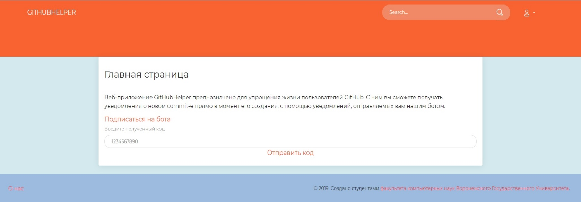
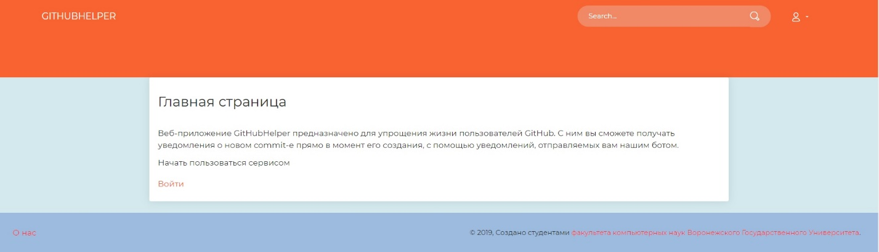
Реализация
Скриншоты интерфейса

Slide 10
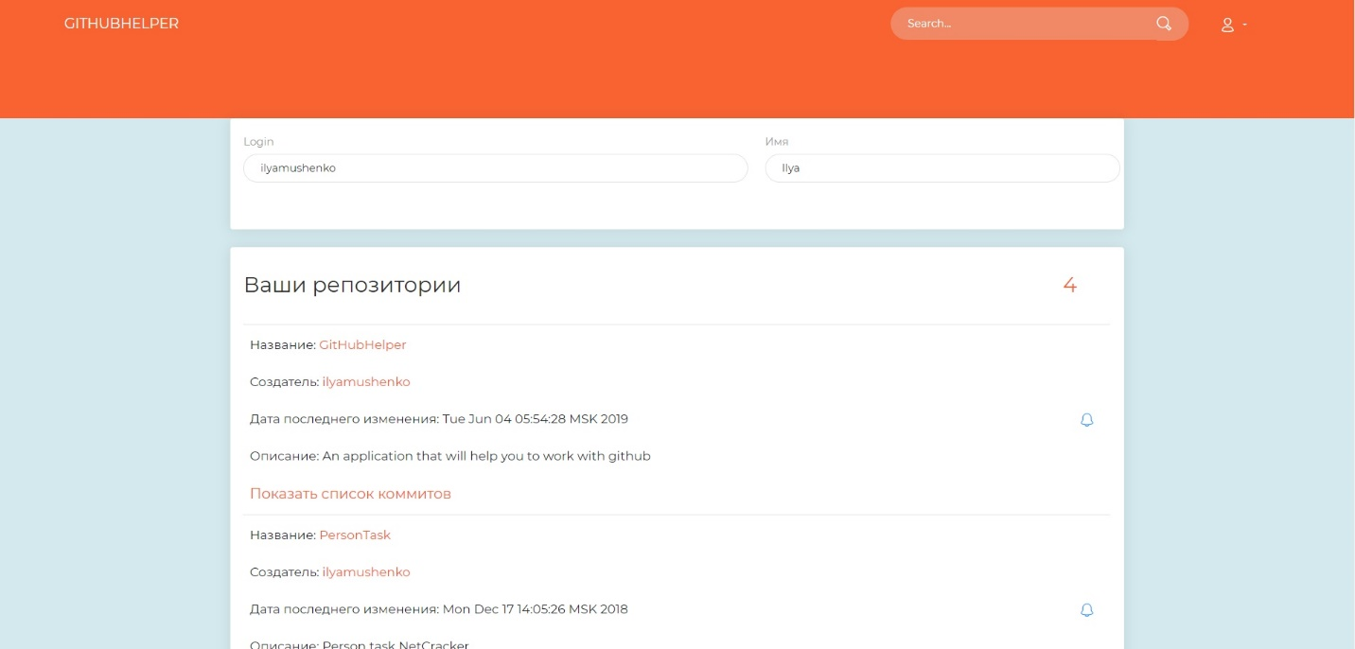
Реализация
Скриншоты интерфейса

Slide 11
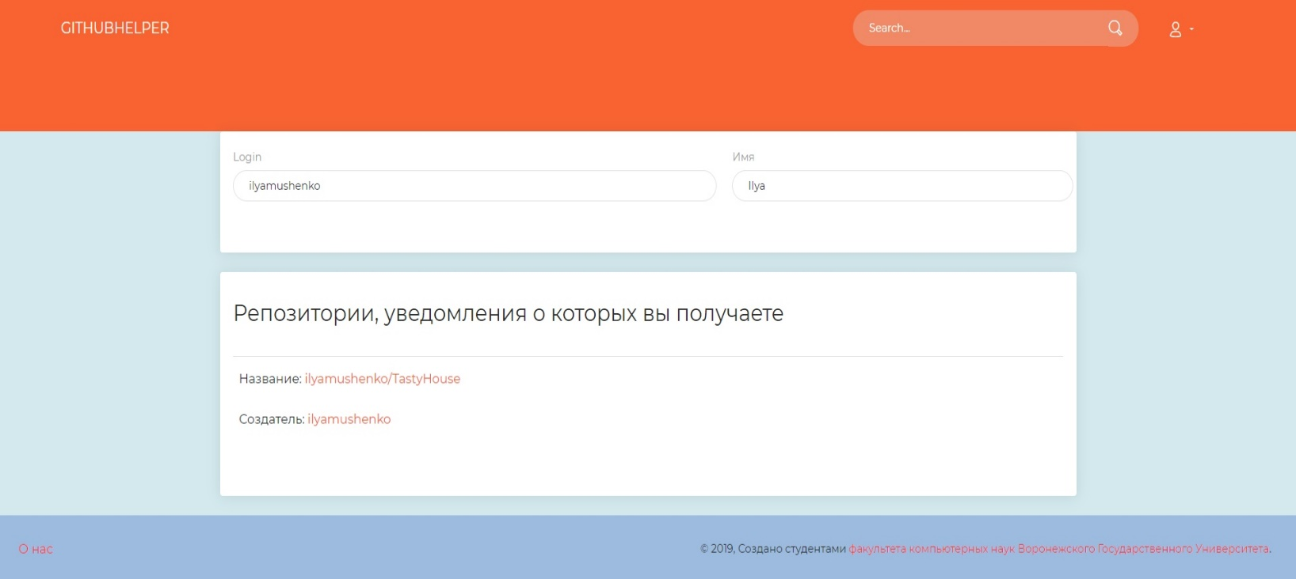
Реализация
Скриншоты интерфейса

Slide 12
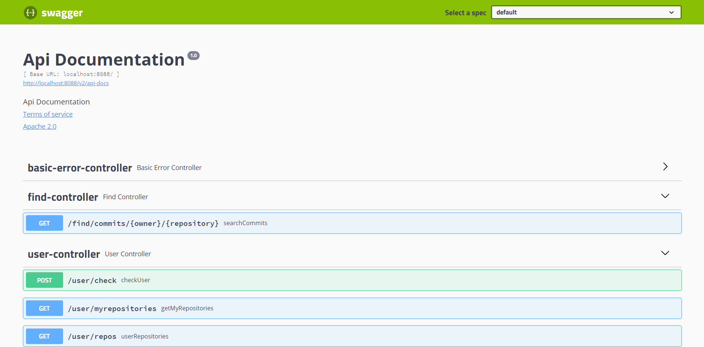
Реализация
Swagger

Slide 13
Заключение
В ходе написания курсовой был разработан сервис, реализующий процесс уведомления его пользователей о новых коммитах с помощью telegram-бота.
В процессе разработки сервиса были реализованы:
Удобная система оповещений об изменениях;
Поиск интересующих репозиториев;
Авторизация через Github;

Slide 14
Разработка Telegram-бота для взаимодействия с Github
Воронежский государственный университет
Выполнили: Д.А. Кравченко,
И.В. Мущенко,
М.В. Старкин
Руководитель: Х.А. Полещук
2019 г.

